Slide 1
QAD现金流量表
用户手册
- 深圳迈瑞生物医疗电子股份有限公司

Slide 2
QAD现金流量表
计算流程图
一般操作
菜单系统
基础设置
日常维护

Slide 3
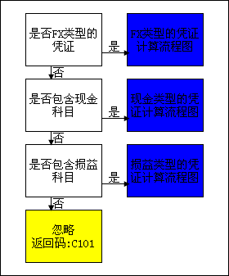

计算流程图

Slide 4
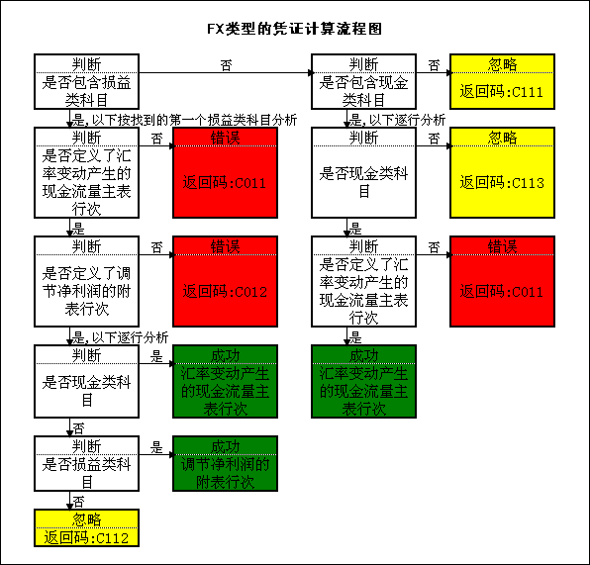
FX类型的凭证计算流程图

Slide 5
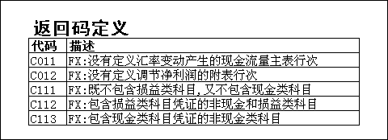
FX类型的凭证返回码定义

Slide 6
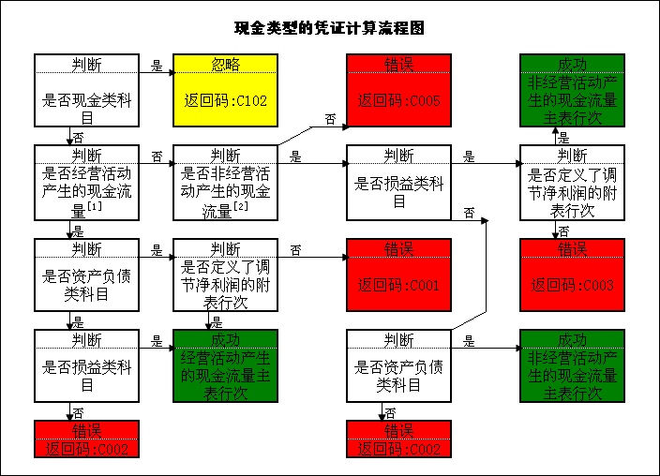
现金类型的凭证计算流程图

Slide 7
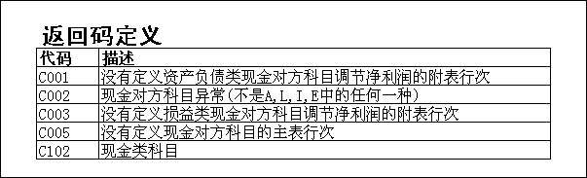
现金类型的凭证返回码定义

Slide 8
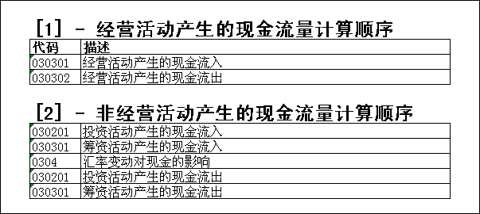
现金类型的凭证计算顺序

Slide 9
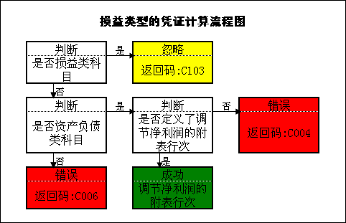
损益类型的凭证计算流程图

Slide 10
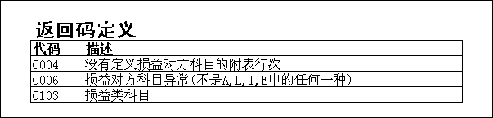
损益类型的凭证返回码定义

Slide 11
QAD现金流量表
计算流程图
一般操作
菜单系统
基础设置
日常维护

Slide 12
一般操作
如果遇到问题,请首先参考标准的在线帮助,包括字段和过程帮助

Slide 13
QAD现金流量表
计算流程图
一般操作
菜单系统
基础设置
日常维护

Slide 14
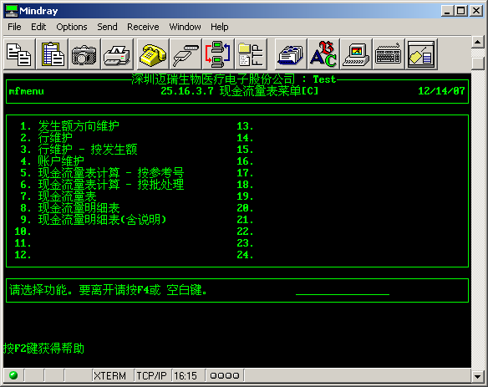
菜单系统
以下菜单禁用:
  2 - 行维护
  5 - 现金流量表计算 – 按参考号

Slide 15
QAD现金流量表
计算流程图
一般操作
菜单系统
基础设置
日常维护

Slide 16
基础设置
发生额方向维护 [sscfcrf1.p]
行维护 - 按发生额 [sscfcrfm.p]
账户维护 [glcrmt.p]

Slide 17
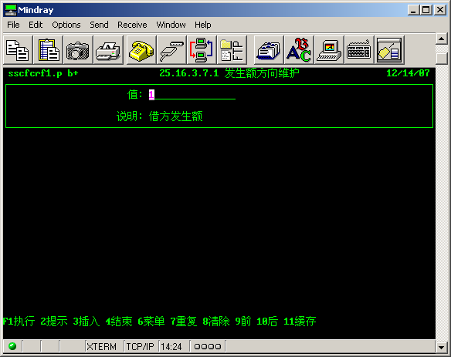
发生额方向维护
应用于行维护 [sscfcrfmt.p]
仅以下值有效:
  1 - 借方发生额
  2 - 货方发生额
除以上值之外的所有其他值均取所有发生额

Slide 18
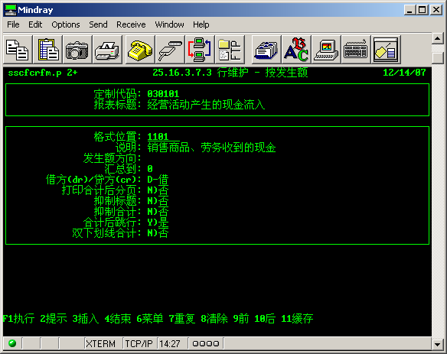
行维护 - 按发生额
用于定义现金流量表行次
定制代码表示现金流量表的节(含主表和附表)
仅以下定制代码的值有效:
  030101 - 经营活动产生的现金流入
  030102 - 经营活动产生的现金流出
  030201 - 投资活动产生的现金流入
  030202 - 投资活动产生的现金流出
  030301 - 筹资活动产生的现金流入
  030302 - 筹资活动产生的现金流出
  0304 - 汇率变动对现金的影响
  0311 - 调节净利润
  031100 - 净利润
  031301 - 现金及现金等价物期初余额
  031302 - 现金及现金等价物期末余额

Slide 19
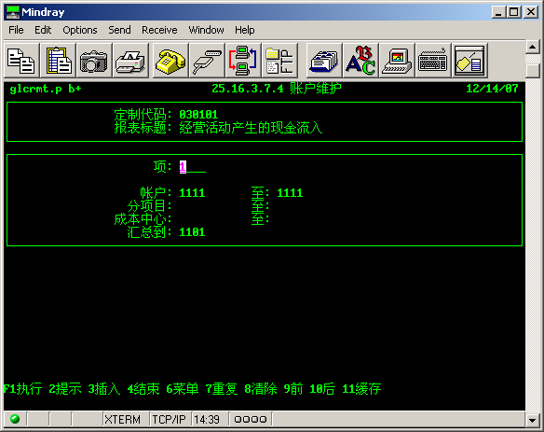
账户维护
区别是否FX类型的凭证分别定义
如果是FX类型的凭证,按以下方法定义:
  首先定义损益科目的主表和附表行次(应用于有重估差异的凭证)
  其次定义现金科目的主表行次(应用于没有重估差异的凭证)
如果是非FX类型的凭证,按以下方法定义:
  首先定义现金对方科目的主表行次
  其次定义损益对方科目的附表行次

Slide 20
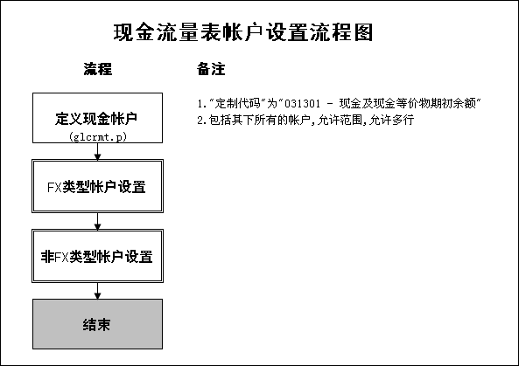
帐户设置流程图

Slide 21
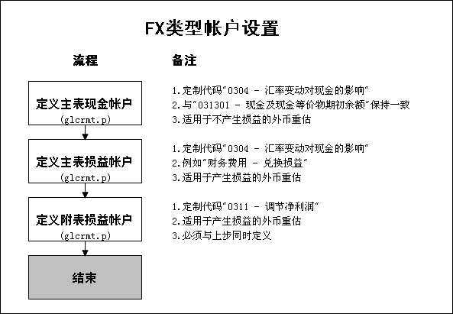
FX类型帐户设置

Slide 22
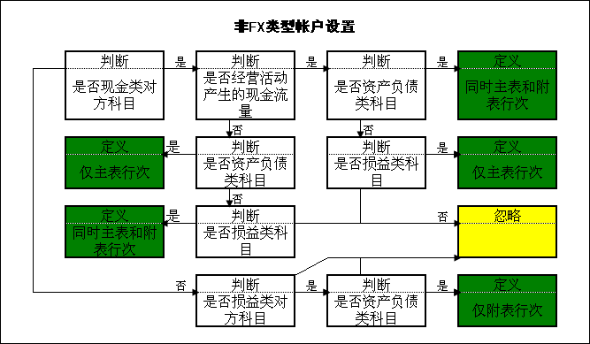
非FX类型帐户设置

Slide 23
QAD现金流量表
计算流程图
一般操作
菜单系统
基础设置
日常维护

Slide 24
日常维护
现金流量表计算 - 按批处理 [sscfm2.p]
现金流量表 [sscfr1.p]
现金流量明细表 [sscfr2.p]
现金流量明细表(含说明) [sscfr3.p]

Slide 25
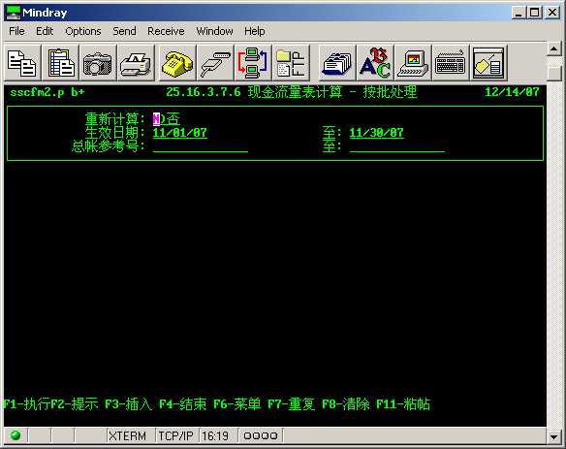
现金流量表计算 - 按批处理
执行本程序后将保存其结果,输出报表时将直接基于该结果而不用重新计算,以便提高效率
注意:视数据量的大小而定,本程序执行的时间可能较长;若有需要,可以选择在系统较闲的时候运行;或在每次过帐后运行
如果修改了帐户设置,须将”重新计算”设置为”是”
如果没有执行本程序,在输出报表时将自动调用

Slide 26
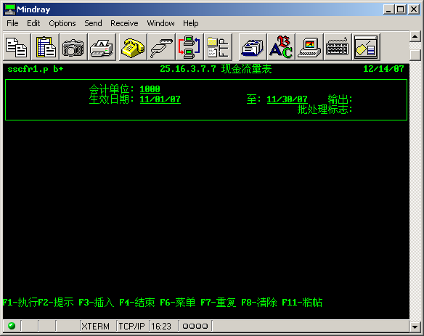
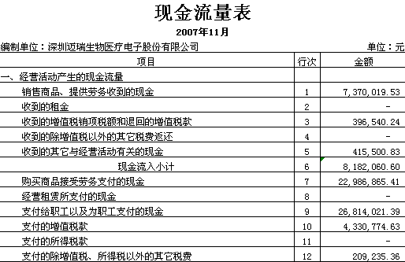
现金流量表

Slide 27
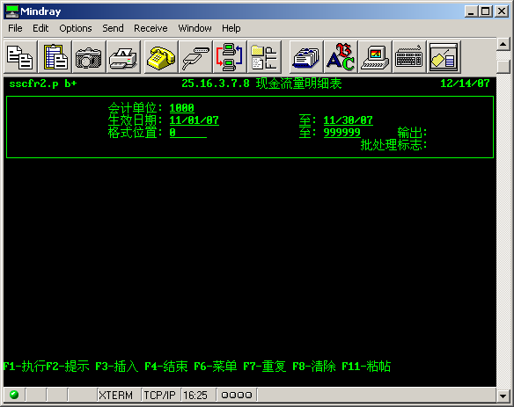
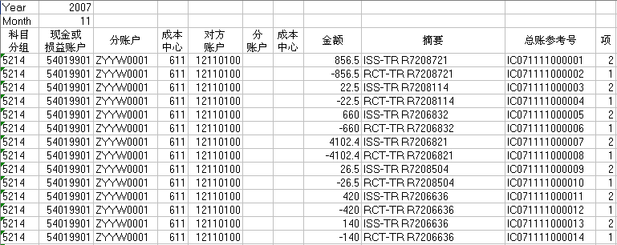
现金流量明细表

Slide 28
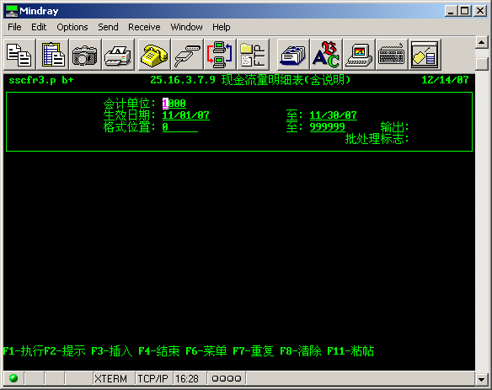
现金流量明细表(含说明)

Slide 29
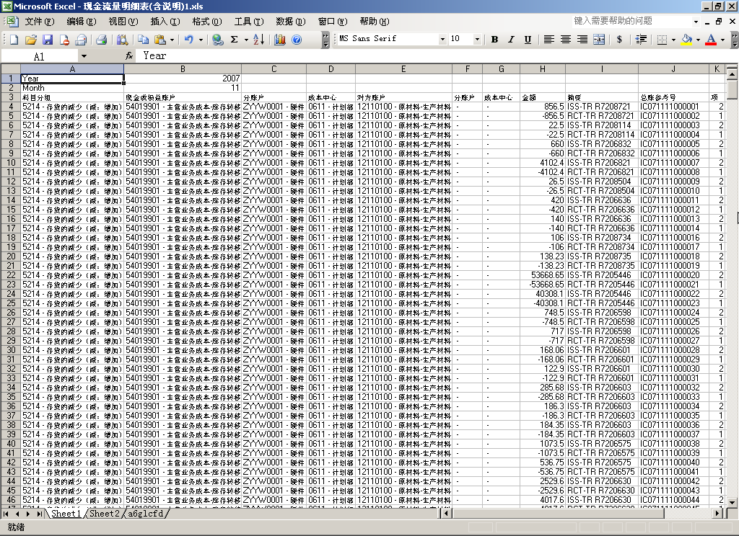
现金流量明细表(含说明)

Slide 30
QAD现金流量表
计算流程图
一般操作
菜单系统
基础设置
日常维护
查询和报表

